Slide 1

Projet Conception et Architecture Orientées Objet
Groupe :
Baron Julien
Guillebaud Vincent
Traing Hei-Hong

Slide 2
Infrastructure
Couche métier réalisée en Java.
Utilisation de Servlet pour l’interface. (package javax.servlet)
Base de données SQL pour la persistance (Oracle / MySQL)

Slide 3
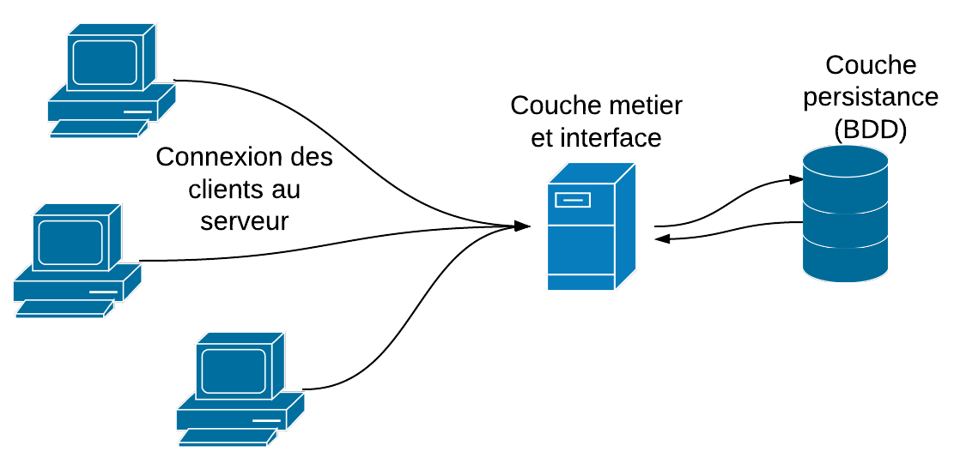
Infrastructure
Utilisation de deux serveurs :
Un pour l’interface et la couche métier
L’autre pour la persistance avec la BDD

Slide 4
Infrastructure
Suivant la quantité de trafic simultané sur le site et du nombre d’enchère présentes on peut ajouter des serveurs pour la couche persistante ainsi que pour le traitement des requêtes.
Ainsi nous pourrons effectuer du load-balancing.
La gestion du risque et le temps d’indisponibilité maximal admis peuvent nous amener à rajouter des serveurs.

Slide 5
Tests Unitaire
Chaque classe de la couche métier possède son fichier de tests unitaires associé.
Pour les lancer, sélectionner le package « testsunitaires » puis appuyer sur le bouton « run », les 48 tests se lancent.

Slide 6
Couche métier
8 class.
Robustesse et qualité du code testé avec des tests unitaires.
Simulation de l’horloge système avec la class Time et sa méthode getTime pour récupérer la date.
Class Alert pour envoyer des messages aux utilisateurs ayant choisi de recevoir les alertes des enchères.

Slide 7
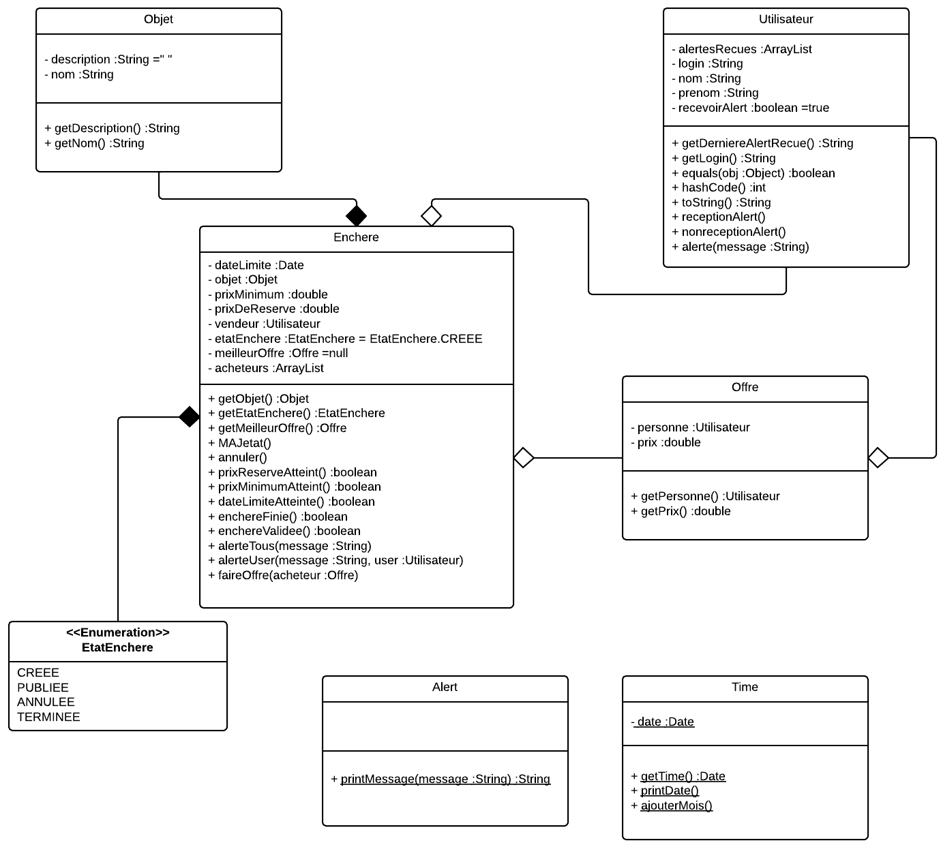
UML

Slide 8
Sources du projet
Le projet a été hébergé sur GitHub à l’adresse suivante : https://github.com/Zykino/ProjetCAAOO
L’ensemble du travail a été équitablement réparti entre les membres du groupe.

